Slide 1
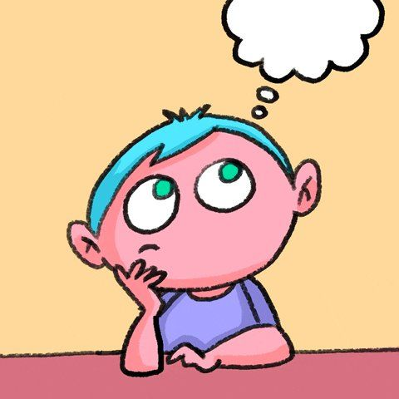
SHOULD

Slide 2
Should
İngilizcede bir şeyi yapmanın gerekli veya gereksiz olduğunu ifade etmek için “should” kullanılır. Bu sözcük, İngilizcede “modal verbs” denilen, gereklilik ve zorunluluk bildiren yardımcı fiiller grubunun bir üyesidir. Türkçe çeviride “-meli, -malı” eki olarak karşılık bulur.

Slide 3
Olumlu Cümlelerde “Should” Kullanımı
Subject(özne)+should(should yardımcı fiili)+main verb(fiil)
İlk örneğimiz sevgili Billie Eilish’in o ünlü şarkısının ismi olsun:
You should see me in a crown. ( Beni kafamda bir taçla görmelisin.)
https://www.youtube.com/watch?v=Ah0Ys50CqO8
She should buy this book to prepare the presentation. (Sunumu hazırlamak için bu kitabı almalı. )
Bu örnekteki “she” çıkarılabilir ve yerine “he”, “they”, “you” veya “we” gibi bir başka zamir de kullanılabilir. “Should” yardımcı fiili tüm “pronoun”lar ile aynı şekilde, herhangi bir değişikliğe uğramadan kullanılır.

Slide 4
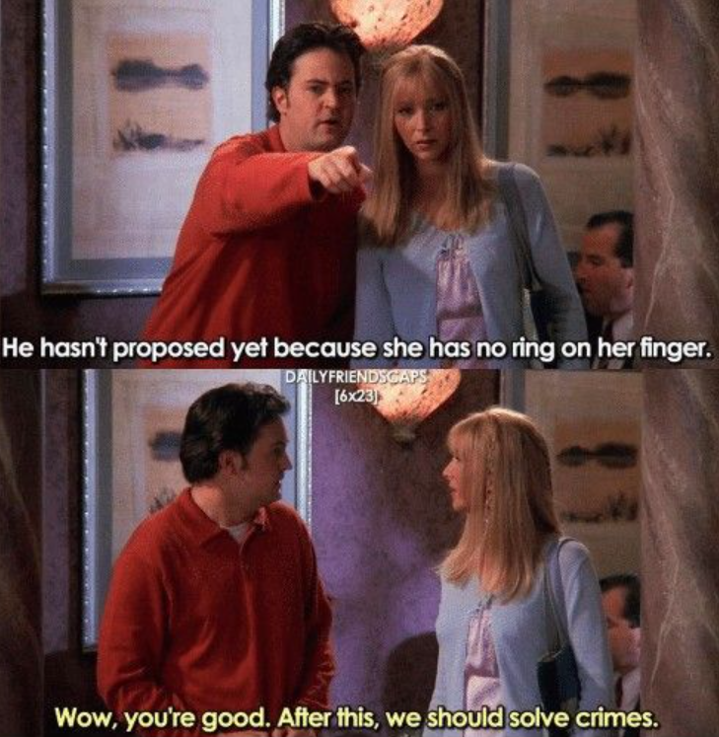
Chandler: He hasn’t proposed yet because she has no ring on her finger. (Henüz evlenme teklifi etmemiş, parmağında yüzük yok.) Phoebe: Wow, you’re good. After this, we should solve crimes. (Vay, iyisin. Biz bundan sonra suçları çözmeliyiz.)

Slide 5
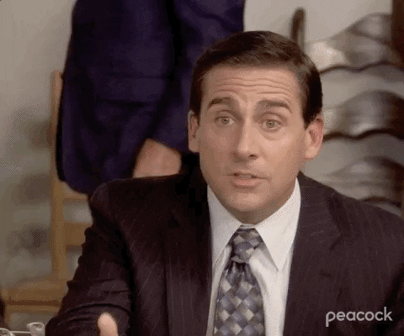
I think we should hang out more together. (Bence birlikte daha fazla takılmalıyız.)

Slide 6
Olumsuz Cümlelerde “Should” Kullanımı
subject (özne) | + | should not | + | main verb (fiil)
İngilizcede genel olarak bir şeyi olumsuz hale getirmek için “not” eklenir. Aynı şekilde “should” kullanılırken de yanına “not” eklenir ve uzun haliyle “should not”, kısa haliyle ise “shouldn’t” olur.
Maybe you shouldn’t come back to me. (Belki de bana geri dönmemeli-sin.)
I should not have said that. (Bunu söylememeliydim.)
We shouldn’t go to the beach, sweetie. It’s raining. (Sahile gitmemeliyiz tatlım, yağmur yağıyor.)

Slide 7
Not: “should” kelimesini telaffuz ederken “l” harfini görmezden gelmemiz ve onun “silent l” yani sessiz l olduğunu kabul etmemiz gerekiyor. Evet insanın içinden “şullld” diyesi gelebilir ama siz yine de “şud” ile devam edin.

Slide 8
Soru Cümlelerinde “Should” Kullanımı
should | + | subject (özne) | + | main verb (fiil)
Should I stay or should I go? (Kalmalı mıyım yoksa gitmeli miyim?)
The Clash isimli İngiliz rock grubunun şarkısından
https://www.youtube.com/watch?v=BN1WwnEDWAM

Slide 9
Örneklerimiz
Should we buy that mixed pizza? (O karışık pizzayı almalı mıyız?)
Should I invite your girlfriend to my birthday party? (Kız arkadaşını doğum günü partime davet etmeli miyim?)
What should I do if he wants to buy your vase? (Eğer vazonu satın almak isterse ne yapmalıyım?)
Where should I park the car? (Arabayı nereye park etmeliyim?)
How should I know? (Nereden bilebilirim?)
(Aslında “how” soru kelimesi, “nasıl” anlamına gelir ancak Türkçede “Nasıl bilebilirim” değil, “ne bileyim / nereden bilebilirim” denir.)
“What should I do to speak English fluently?”
“Akıcı İngilizce konuşmak için ne yapmalıyım?”

Slide 10
KAYNAKÇA
https://blog.cambly.com/tr/should-ingilizce-turkce-detayli-konu-anlatimi-ornek-cumleler/
HAZIRLAYAN
ELA NUR SAVCI
10/A

